Slide 1
业务串讲
2020.12.06
2021.01.03
徐明权
商业平台研发部

Slide 2


目录
业务串讲
sdk引入优化, sdk图片埋点(含视频抽帧)，视频sdk使用优化
redux
从零实现一个redux状态管理库

Slide 3
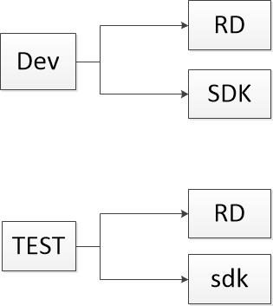
代理
本地: dev-envTest 代理RD测试 默认端口8910
host port 代理RD测试 指定port
dev-envOnline 代理RD预发布
测试: 只代理RD的测试环境; host中配置:
IP host(fcfeed.baidu.com – feedads.baidu.com),
IP chuangyi.baidu.com
注意: 测试环境只能使用SDK测试环境数据；

Slide 4
SDK接入优化
背景: 由于创意中心给的测试环境port、版本号在对接的过程中经常变化, 提测后 如果有sdk环境变化业务端得修改相关的代码后编译、部署(一、二十分钟过去了) ；
优化后: 通过如下代码动态设置sdk port , version; port、version设置为空则不使用port、version
localStorage.setItem('sdkPort', port);
localStorage.setItem('sdkVersion', version);
注: 这种设置只是针对测试环境、本地环境、预发布环境
场景:
dev -> 线上 localStorage.setItem(‘sdkPort’, '');
dev -> 预发布, localStorage.setItem(‘sdkPort’, '');
dev -> 测试环境, localStorage.setItem(‘sdkPort’, port); 测试 -> 测试环境 localStorage.setItem(‘sdkPort’, port);
注: 代理到预发布SDK的时候, feed也需要代理到预发布环境

Slide 5
图片库使用埋点

Slide 6
视频使用流程优化
背景: 程序化、自定义视频物料, 只能选择16:9 9:16视频, 而且缺少对视频数据进行编辑的能力;
用户在上传视频前先按照规则处理，极大增大用户的使用成本;
收益: 整合feed投放端工具入口,简化客户选择视频作为创意的成本；
营销目标: 网站链接、应用下载、门店推广、电商店铺、小程序；
89%
我为什么讲这个需求? 这个需求分成了两期, version1 version2,这个需求 包括我对整代码的重构
和一些思考
原始逻辑:

Slide 7
视频使用流程优化
优化逻辑:
SDK -> 数据处理为一部分 规则尺寸为一部分, 其余的为 一部分；封装变化的部分(视频库sdk, 转置sdk, 编辑sdk)
89%

Slide 8
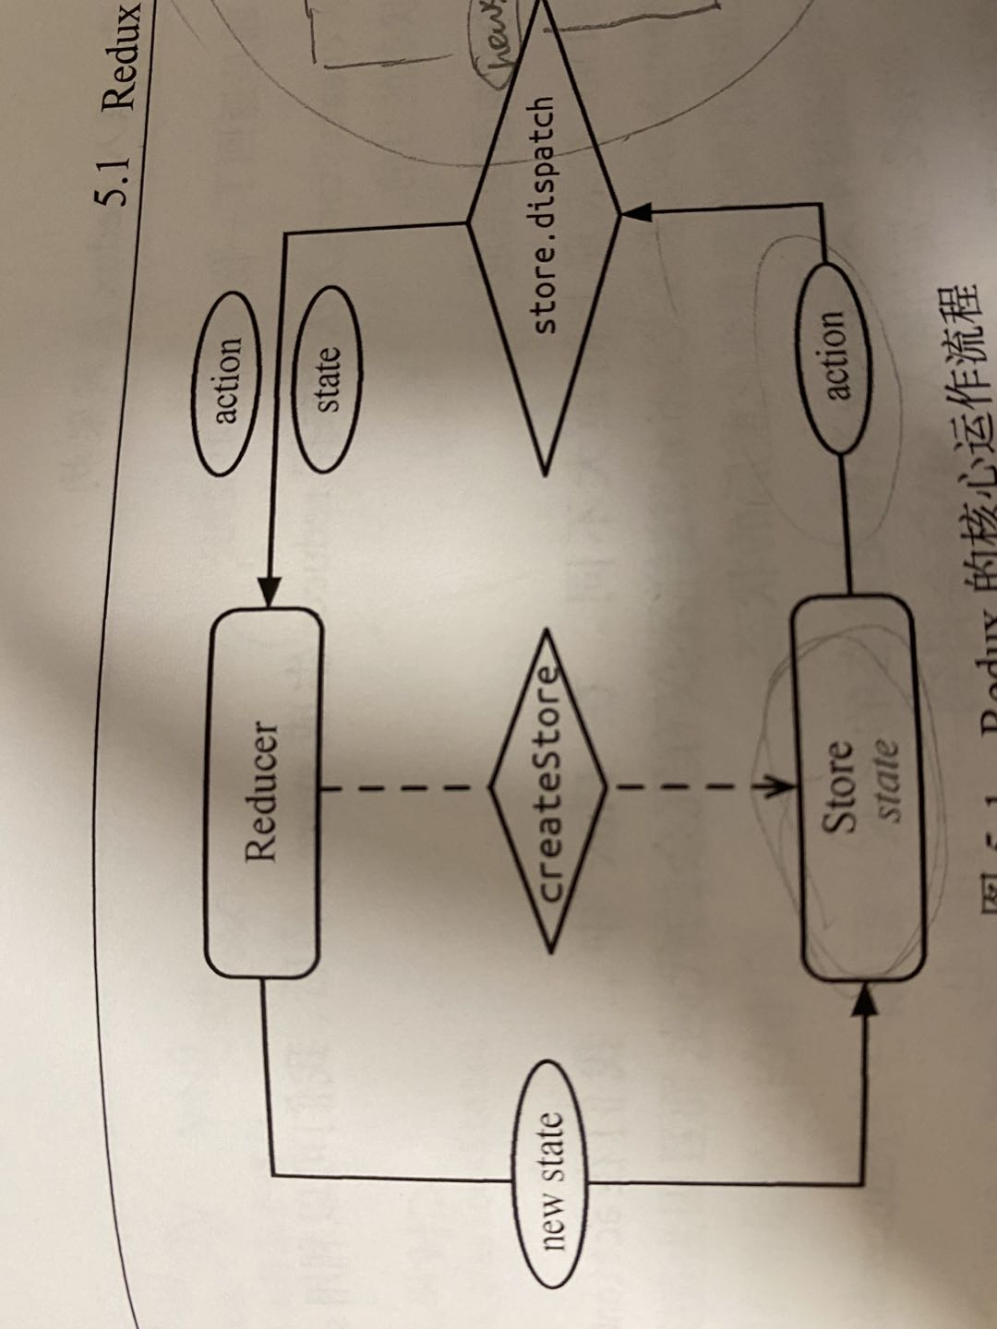
redux
89%

Slide 9
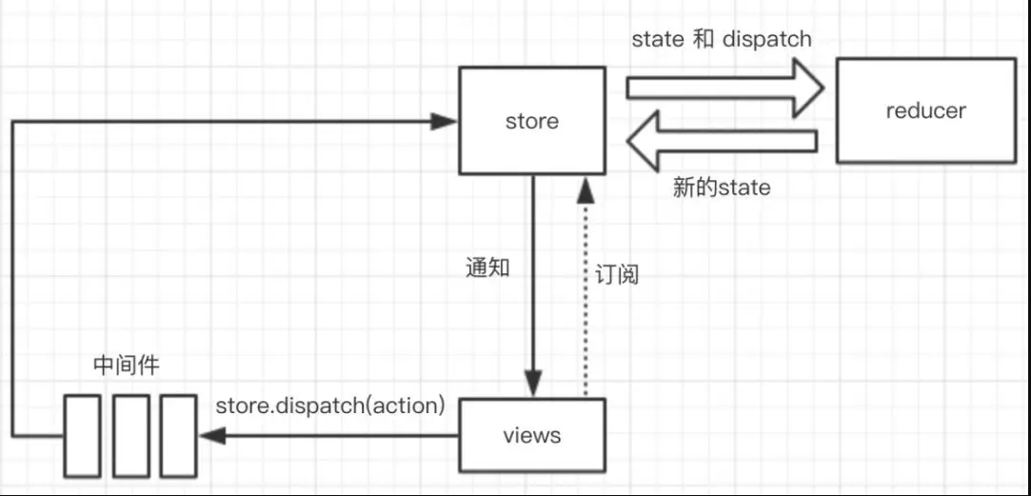
redux
89%

Slide 10
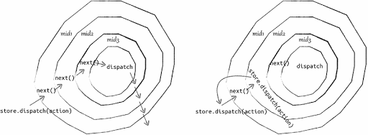
redux
89%

Slide 11

P
02
PART
a wise man removes his own impurities, as a smith removes the dross of silver.

Slide 12
THANKS

